Slide 1
Phân lớp và dự đoán

Slide 2
Nội dung
Phân lớp và dự đoán?
Các vấn đề về phân lớp và dự đoán
Quy nạp trên cây quyết định
Phân lớp Bayes
Các phương pháp phân lớp khác

Slide 3
Phân lớp là gì ? Dự đoán là gì?
Có thể dùng phân lớp và dự đoán để xác lập mô hình/mẫu nhằm mô tả các lớp quan trọng hay dự đoán khuynh hướng dữ liệu trong tương lai
Phân lớp(classification) dự đoán các nhãn phân lọai
Dự đoán (prediction) hàm giá trị liên tục

Slide 4
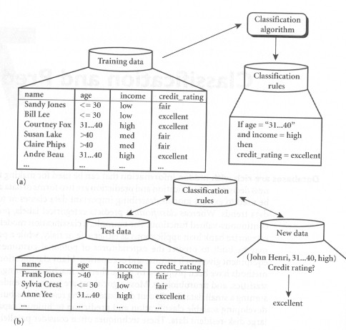
Phân lớp là gì? Dự đoán là gì ?
Phân lớp dữ liệu là tiến trình có 2 bước
  Huấn luyện: Dữ liệu huấn luyện được phân tích bởi thuật tóan phân lớp ( có thuộc tính nhãn lớp)
  Phân lớp: Dữ liệu kiểm tra được dùng để ước lượng độ chính xác của bộ phân lớp. Nếu độ chính xác là chấp nhận được thì có thể dùng bộ phân lớp để phân lớp các mẫu dữ liệu mới.

Slide 5
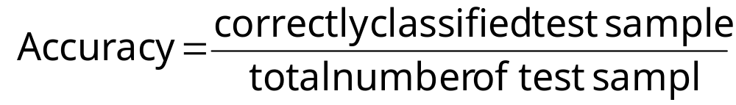
Phân lớp là gì? Dự đoán là gì ?
Độ chính xác (accuracy) của bộ phân lớp trên tập kiểm tra cho trước là phần trăm của các mẫu trong tập kiểm tra được bộ phân lớp xếp lớp đúng

Slide 6
Chuẩn bị dữ liệu
Làm sạch dữ liệu
  Nhiễu
  Thiếu giá trị
Phân tích liên quan (chọn đặc trưng)
  Các thuộc tính không liên quan
  Các thuộc tính dư thừa
Biến đổi dữ liệu

Slide 7
So sánh các phương pháp phân lớp
Độ chính xác của dự đoán: khả năng bộ phân lớp dự đoán đúng dữ liệu chưa thấy
Tính bền vững: khả năng của bộ phân lớp thực hiện dự đoán đúng với dữ liệu có nhiễu hay thiếu giá trị
Tính kích cỡ (scalability): khả năng tạo bộ phân lớp hiệu quả với số lượng dữ liệu lớn
Khả năng diễn giải: bộ phân lớp cung cấp tri thức có thể hiểu được

Slide 8
Cây quyết định

Slide 9
Cây quyết định
Cây quyết định là cấu trúc cây sao cho:
Mỗi nút trong ứng với một phép kiểm tra trên một thuộc tính
Mỗi nhánh biểu diễn kết quả phép kiểm tra
Các nút lá biểu diễn các lớp hay các phân bố lớp
Nút cao nhất trong cây là nút gốc.

Slide 10
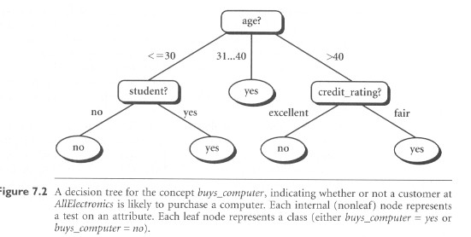
Cây quyết định

Slide 11
Sườn chung về quy nạp trên cây quyết định
1. Chọn thuộc tính “tốt nhất” theo một độ đo chọn lựa cho trước
2. Mở rộng cây bằng cách thêm các nhánh mới cho từng giá trị thuộc tính
3. Sắp xếp các ví dụ học vào nút lá
4. Nếu các ví dụ được phân lớp rõ Thì Stop nguợc lại lặp lại các bước 1-4 cho các nút lá
5. Tỉa các nút lá không ổn định
Temperature
Headache
Temperature
Flu
normal
high
very high
{e1, e4}
{e2, e5}
{e3,e6}
e1 yes normal no
e2 yes high yes
no
Headache
Headache
e3 yes very high yes
e4 no normal no
yes
{e2}
no
{e5}
yes
{e3}
no
{e6}
e5 no high no
yes
no
e6 no very high no
yes
no

Slide 12
Chiến lược cơ bản
Bắt đầu từ nút đơn biểu diễn tất cả các mẫu
Nếu các mẫu thuộc về cùng một lớp, nút trở thành nút lá và được gán nhãn bằng lớp đó
Ngược lại, dùng độ đo thuộc tính để chọn thuộc tính sẽ phân tách tốt nhất các mẫu vào các lớp
Một nhánh được tạo cho từng giá trị của thuộc tính được chọn và các mẫu được phân hoạch theo
Dùng đệ quy cùng một quá trình để tạo cây quyết định
Tiến trình kết thúc chỉ khi bất kỳ điều kiện nào sau đây là đúng
  Tất cả các mẫu cho một nút cho trước đều thuộc về cùng một lớp.
  Không còn thuộc tính nào mà mẫu có thể dựa vào để phân hoạch xa hơn.
  Không còn mẫu nào cho nhánh test_attribute = a_{i}

Slide 13
Bảng dữ liệu huấn luyện
Day Outlook Temp Humidity Wind PlayTennis
D1 Sunny Hot High Weak No
D2 Sunny Hot High Strong No
D3 Overcast Hot High Weak Yes
D4 Rain Mild High Weak Yes
D5 Rain Cool Normal Weak Yes
D6 Rain Cool Normal Strong No
D7 Overcast Cool Normal Strong Yes
D8 Sunny Mild High Weak No
D9 Sunny Cool Normal Weak Yes
D10 Rain Mild Normal Weak Yes
D11 Sunny Mild Normal Strong Yes
D12 Overcast Mild High Strong Yes
D13 Overcast Hot Normal Weak Yes
D14 Rain Mild High Strong No

Slide 14
Cây quyết định cho bài tóan chơi tennis
temperature
cool hot mild
{D5, D6, D7, D9} {D1, D2, D3, D13} {D4, D8, D10, D11,D12, D14}
outlook
wind
outlook
sunny rain o’cast {D9} {D5, D6} {D7}
true false
{D2} {D1, D3, D13}
sunny o’cast rain
{D8, D11} {D12} {D4, D10,D14}
yes
yes
no
wind
yes
humidity
wind
humidity
true false
{D5} {D6}
high normal
{D1, D3} {D3}
true false
{D11} {D8}
high normal
{D4, D14} {D10}
no
yes
outlook
yes
no
wind
yes
yes
true false
{D14} {D4}
sunny rain o’cast
{D1} {D3}
no
null
yes
no
yes

Slide 15
Cây quyết định đơn giản
outlook
sunny o’cast rain
{D1, D2, D8 {D3, D7, D12, D13} {D4, D5, D6, D10, D14}
D9, D11}
humidity
yes
wind
high normal
{D1, D2, D8} {D9, D10}
true false
{D6, D14} {D4, D5, D10}
no
yes
no
yes
Cây sẽ đơn giản hơn nếu “outlook” được chọn làm gốc.
Cách chọn thuộc tính tốt để tách nút quyết định?

Slide 16
Thuộc tính nào là tốt nhất?
Nút quyết định S có 19 mẫu thuộc lớp cộng (+) và 35 mẫu thuộc lớp trừ (-), ta ký hiệu là [19+, 35-]
Nếu các thuộc tính A1 và A2 (mỗi thuộc tính có 2 giá trị) tách S thành các nút con với tỷ lệ của mẫu dương và mẫu âm như sau, thuộc tính nào là tốt hơn?
[19+, 35 -]
[19+, 35 -]
A1 = ?
A2 = ?
[21+, 5-] [8+, 30 -]
[18+, 33-] [11+, 2-]

Slide 17
Entropy
Entropy đặc trưng độ hỗn tạp (tinh khiết) của tập bất kỳ các ví dụ.
S là tập các mẫu thuộc lớp âm và lớp dương
P là tỷ lệ các mẫu thuộc lớp dương trong S
p là tỷ lệ các mẫu thuộc lớp âm trong S
Entropy(S) = -p log₂p⊕ -p log₂p

Slide 18
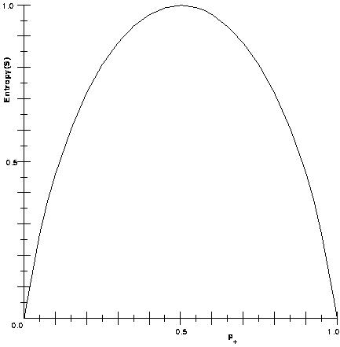

Entropy
Hàm entropy tương ứng với phân lớp boolean,khi tỷ lệ của p các ví dụ thuộc lớp dương thay đổi giữa 0 và 1.
entropy

Slide 19
Ví dụ
Từ 14 mẫu của bảng Play-Tennis, 9 thuộc lớp dương và 5 mẫu âm (ký hiệu là [9+, 5-] )
Entropy([9+, 5-] ) = - (9/14)log₂(9/14) - (5/14)log₂(5/14)
= 0.940
Lưu ý:
1. Entropy là 0 nếu tất cả các thành viên của S đều thuộc về cùng một lớp. Ví dụ, nếu tất cả các thành viên đều thuộc về lớp dương (p = 1) thì p là 0 và Entropy(S) = -1. log₂(1) - 0. log₂ (0) = -1.0 - 0 . log₂ (0) = 0.
2. Entropy là 1 nếu tập hợp chứa số lượng bằng nhau các thành viên thuộc lớp dương và lớp âm. Nếu các số này là khác nhau, entropy sẽ nằm giữa 0 và 1.

Slide 20
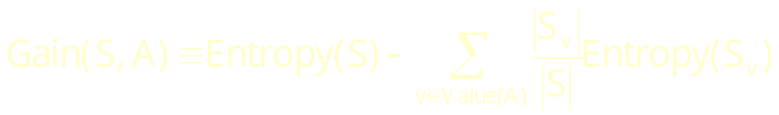
Information Gain đo sự rút giảm mong muốn của Entropy
Ta định nghĩa độ đo information gain, phản ánh mức độ hiệu quả của một thuộc tính trong phân lớp. Đó là sự rút giảm mong muốn của entropy gây ra bởi sự phân hoạch các ví dụ theo thuộc tính này
Gía tri Value(A) là tập các giá trị có thể cho thuộc tính A, và S_{v} là tập con của S mà A nhận giá trị v.

Slide 21
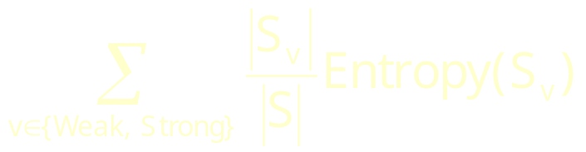
Information Gain đo sự rút giảm trong Entropy
Values(Wind) = {Weak, Strong}, S = [9+, 5-]
S_{weak} là nút con với trị “weak” là [6+, 2-]
S_{strong} , là nút con với trị “strong”, là [3+, 3-]
Gain(S, Wind) = Entropy(S) -
= Entropy(S) - (8/14)Entropy(S_{weak})
- (6/14)Entropy(S_{Strong})
= 0.940 - (8/14)0.811 - (6/14)1.00
= 0.048

Slide 22
Thuộc tính nào là phân lớp tốt nhất?
S:[9+, 5-]
E = 0.940
S:[9+, 5-]
E = 0.940
Humidity
Wind
High Normal
Weak Strong
[3+, 4-] [6+, 1-]
E = 0.985 E = 0.592
[6+, 2-] [3+, 3-]
E = 0.811 E = 1.00
Gain(S, Humidity)
= .940 - (7/14).985 - (7/14).592
= .151
Gain(S, Wind)
= .940 - (8/14).811 - (6/14)1.00
= .048

Slide 23
Information gain của tất cả thuộc tính
Gain (S, Outlook) = 0.246
Gain (S, Humidity) = 0.151
Gain (S, Wind) = 0.048
Gain (S, Temperature) = 0.029

Slide 24
Bước kế tiếp trong tiến trình tăng trưởng trên cây quyết định
{D1, D2, ..., D14} [9+, 5-]
Outlook
Sunny Overcast Rain
{D1, D2, D8, D9, D11}
[2+, 3-]
{D3, D7, D12, D13}
[4+, 0-]
{D4, D5, D6, D10, D14}
[3+, 2-]
?
Yes
?
Thuộc tính nào cần được kiểm tra?
S_{sunny} = {D1, D2, D3, D9, D11}
Gain(S_{sunny}, Humidity) = .970 - (3/5)0.0 - (2/5)0.0 = 0.970
Gain(S_{sunny}, Temperature) = .970 - (2/5)0.0 - (2/5)1.0 - (1/5)0.0 = 0.570
Gain(S_{sunny}, Wind) = .970 - (2/5)1.0 - (3/5)0.918 = 0.019

Slide 25
Điều kiện dừng
1. Từng thuộc tính đã được đưa vào dọc theo con đường trên cây
2. Các mẫu huấn luyện ứng với nút lá có cùng giá trị thuộc tính đích (chẳng hạn, chúng có entropy bằng zero)
Lưu ý: Thuật toán ID3 dùng Information Gain và C4.5, thuật toán được phát triển sau nó, dùng Gain Ratio (một biến thể của Information Gain)

Slide 26
Đổi cây thành luật
outlook
sunny o’cast rain
humidity
yes
wind
true false
high normal
no
yes
no
yes
IF (Outlook = Sunny) and (Humidity = High)
THEN PlayTennis = No
IF (Outlook = Sunny) and (Humidity = Normal)
THEN PlayTennis = Yes
........

Slide 27
Các thuộc tính với nhiều giá trị
Nếu thuộc tính có nhiều giá trị (ví dụ, các ngày trong tháng,
ID3 sẽ chọn nó
C4.5 dùng GainRatio

Slide 28
Phân lớp Bayes

Slide 29
Phân lớp Bayes
Bộ phân lớp Bayes có thể dự báo các xác suất là thành viên của lớp, chẳng hạn xác suất mẫu cho trước thuộc về một lớp xác định
Bộ phân lớp Naïve Bayes là có thể so sánh đuợc về công năng với Bộ phân lớp với cây quyết định và mạng nơron. Chúng giả định các thuộc tính là độc lập nhau (độc lập điều kiện lớp)

Slide 30
Định lý Bayes
X là mẫu dữ liệu chưa biết nhãn lớp
H là giả thuyết sao cho X thuộc về lớp C
Ấn định xác suất hậu nghiệm posterior probability P(H|X) sao cho H đúng khi cho trước quan sát X (H conditioned on X)
Giả sử thế giới các mẫu dữ liệu gồm trái cây, được mô tả bằng màu sắc và hình dáng.
  - Giả sử X là màu đỏ và tròn
  - H là gỉa thuyết mà X là quả táo
  - Thì P(H|X) phản ánh độ tin cậy X là quả táo khi biết trước X có màu đỏ và tròn

Slide 31
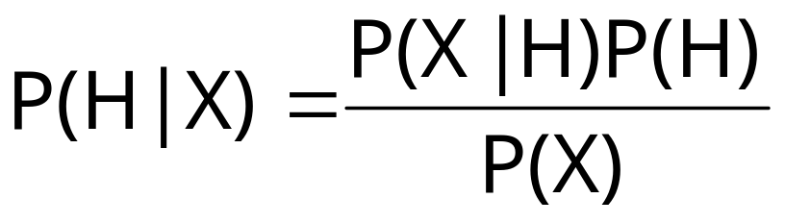
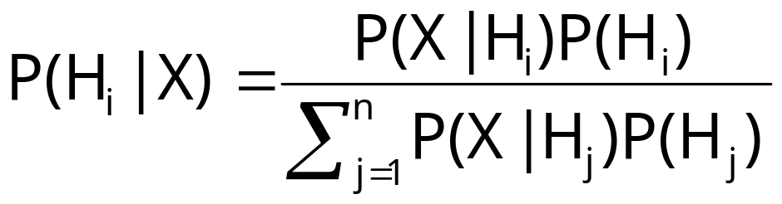
Định lý Bayes
P(X|H) là xác suất hậu nghiệm của X có điều kiện trên. Định lý Bayes
Khi có n giả thuyết

Slide 32
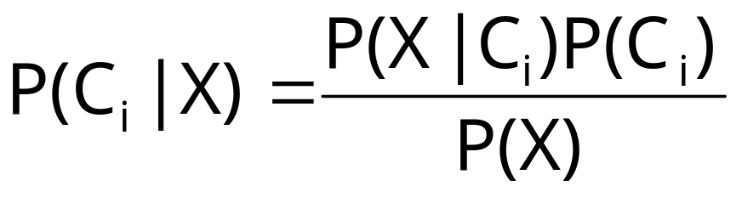
Phân lớp Naïve Bayesian (NBC)
Mỗi mẫu dữ liệu được biểu diễn bằng X= (x1, x2,…, xn) với các thuộc tính A1, A2,…, An
Các lớp C1, C2, …, Cm. Cho trước mẫu chưa biết X. NBC gán X vào Ci iff P(Ci|X) > P(Cj|X) với 1 ≤ j ≤ m, j ≠ i. Do vậy, chúng ta cực đại P(Ci|X). Lớp Ci sao cho P(Ci|X) là cực đại được gọi là giả thuyết hậu nghiệm cực đại (maximum posterior hypothesis). Theo định lý Bayes

Slide 33
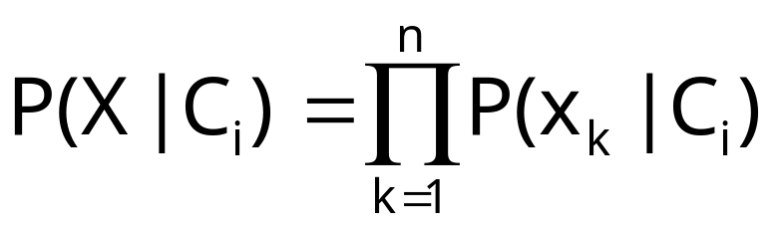
Phân lớp Naïve Bayesian
Do P(X) là hằng cho tất cả các lớp, chỉ cần cực đại P(X|C_{i}) P(C_{i}). Nếu chưa biết P(C_{i}) cần giả định P(C₁)=P(C₂)=…= P(C_{m}) và chúng ta sẽ cực đại P(X|C_{i}). Ngược lại, ta cực đại P(X|C_{i}) P(C_{i})
Nếu m là lớn, sẽ rất tốn kém khi tính P(X|C_{i}) P(C_{i}). NBC giả định độc lớp điều kiện lớp

Slide 34
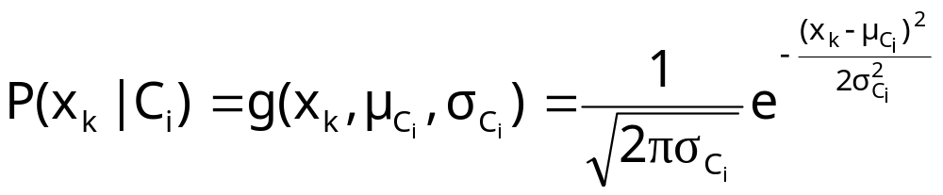
Phân lớp Naïve Bayesian
Có thể phỏng tính P(x₁|C_{i}), …, P(x_{n}|C_{i}) từ các mẫu huấn luyện
Nếu A_{k} được phân lớp thì P(x_{k}|C_{i}) = s_{ik}/s_{i} với s_{ik} là số mẫu huấn luyện của C_{i} có trị x_{k} cho A_{k} và s_{i} là số các mẫu thuộc về lớp C_{i}
Nếu Ak là liên tục thì nó được giả định có phân bố Gaussian

Slide 35
Phân lớp Naïve Bayesian
Để phân lớp mẫu chưa biết X, ta tính P(X|C_{i}) P(C_{i}) cho từng C_{i}. Sau đó mẫu X được gán vào C_{i} iff P(C_{i}|X) > P(C_{j}|X) for 1 ≤ j ≤ m, j ≠ i
Nói cách khác, NBC gán X vào lớp C_{i} sao cho P(X|Ci) P(Ci) là cực đại

Slide 36
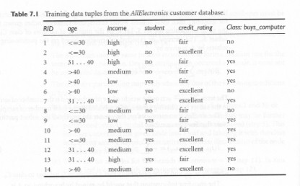
CSDL Customer

Slide 37
Dự báo nhãn lớp với phân lớp Bayesian
X = (age = “<=30”, income = “fair”, student = “yes”, credit_rating = “fair”)
P(buys_computer = “yes”) = 9/14 = 0.643
P(buys_computer = “no”) = 5/14 = 0.357
To compute P(X|C_{i}) P(C_{i}), for i = 1, 2, we compute
P(age = “<30”| buys_computer = “yes”) = 2/9 = 0.222
P(age = “<30”| buys_computer = “no”) = 3/5 = 0.600
P(income = “medium”| buys_computer = “yes”) = 4/9 = 0.444
P(income = “medium”| buys_computer = “no”) = 2/5 = 0.444
P(student = “yes”| buys_computer = “yes”) = 6/9 = 0.667
P(student = “yes”| buys_computer = “no”) = 1/5 = 0.200
P(credit_rating = “yes”| buys_computer = “yes”) = 6/9 = 0.667
P(credit_rating = “yes”| buys_computer = “no”) = 2/5 = 0.400

Slide 38
Dự báo nhãn lớp với phân lớp Naive Bayesian
We obtain
P(X|buys_computer = “yes”) = 0.222 x 0.667 x 0.667 x 0.044 = 0.044
P(X|buys_computer = “no”) = 0.600 x 0.400 x 0.200 x 0.400 = 0.019
P(X|buys_computer = “yes”)P(buys_computer = “yes”) =
0.044 x 0.643 = 0.028
P(X|buys_computer = “no”)P(buys_computer = “no”) =
0.019 x 0.357 = 0.007
Therefore, NBC predicts buys_computer = “yes” for sample X

Slide 39
Các phương pháp phân lớp
k-Nearest Neighbor Classifiers
Case-based Reasoning
Genetic Algorithms
Rough Set Approach
Fuzzy Set Approaches

Slide 40

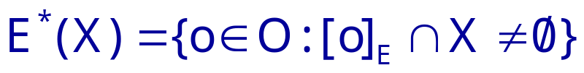
Rough sets: the basic idea
Equivalence classes [o]_{E} defined by an equivalence relation E
Each set X is represented by a pair of two sets: a lower approximation X* and a upper approximation X*
lower approximation X* is the union of equivalence classes included in X
X
upper approximation X* is the union of equivalence classes having non empty intersection with X

Slide 41
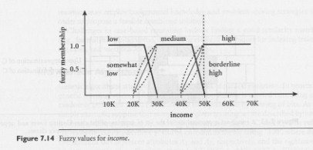
Fuzzy Set Approaches
IF (year_employed >= 2) ∧ (income >= $50K) THEN credit = “a pproved”
A customer with at least two years at job and income $49K will not satisfy the rule. With fuzzy logic we can capture the notion that an income of $49K is, to some degree, high, although not as high as an income of $50K

